Slide 1

Programa Nacional de Alimentación Escolar Qali Warma
Primera sesión conjunta de la Comisión Multipartidaria de Monitoreo, Fiscalización y Control del Programa Hambre Cero y la Comisión Especial Multipartidaria de Protección a la Infancia en el contexto de la emergencia sanitaria
Dr. Fredy Hernán Hinojosa Angulo
Director ejecutivo
23 de mayo, 2022

Slide 2

Contenido
Alcances del PNAEQW
  Políticas públicas y gestión por resultados
  Marco normativo
  Objetivos
  Servicios alimentarios
  Modelo operativo
  Cobertura programada de la gestión 2022
Presupuesto programado
Procesos de compras
Volumen de alimentos distribuidos
Criterios de alimentación y nutrición
Usuarios del PNAEQW en La Libertad

Slide 3
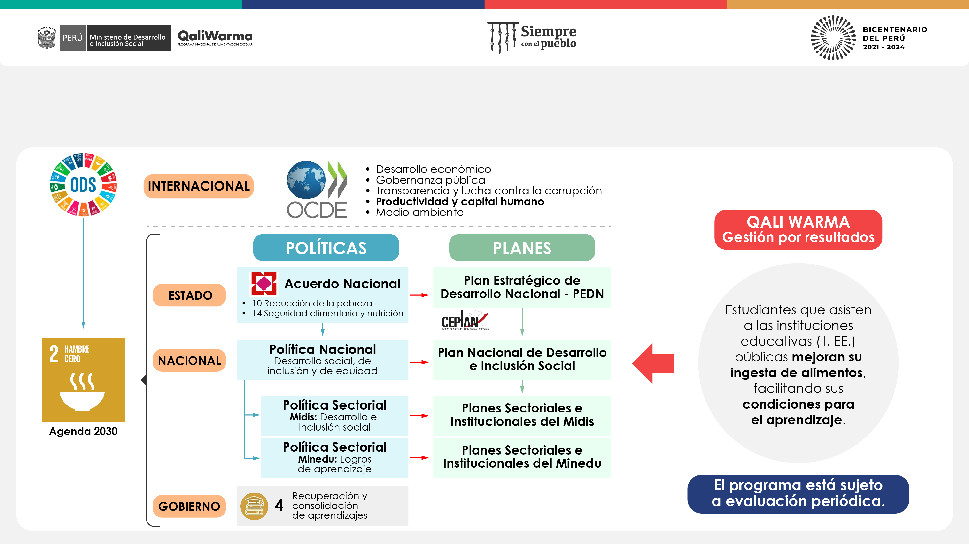
1. Políticas públicas y gestión por resultados
Alcances del PNAEQW

Slide 4
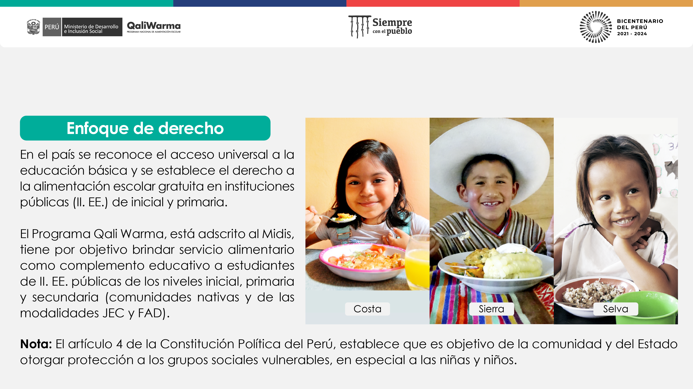
Alcances del PNAEQW
2. Marco normativo

Slide 5
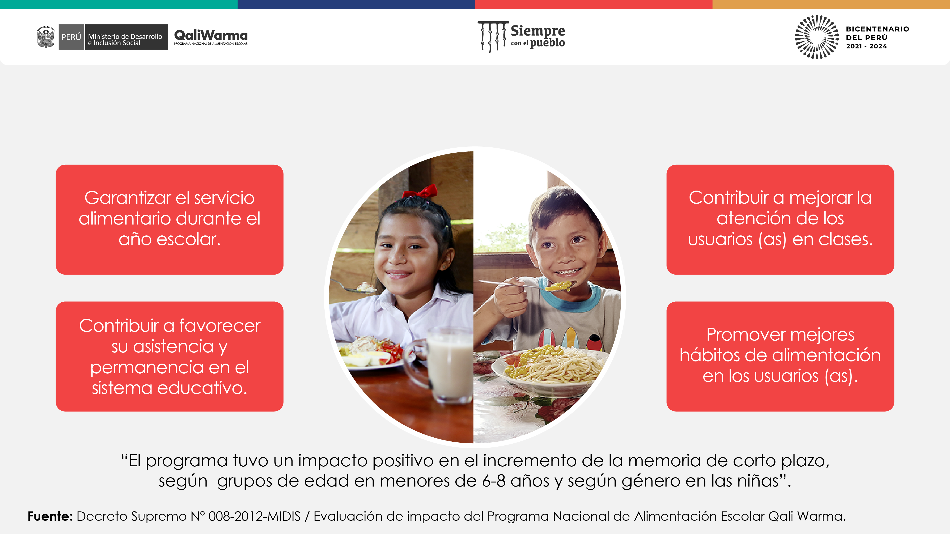
Alcances del PNAEQW
3. Objetivos

Slide 6
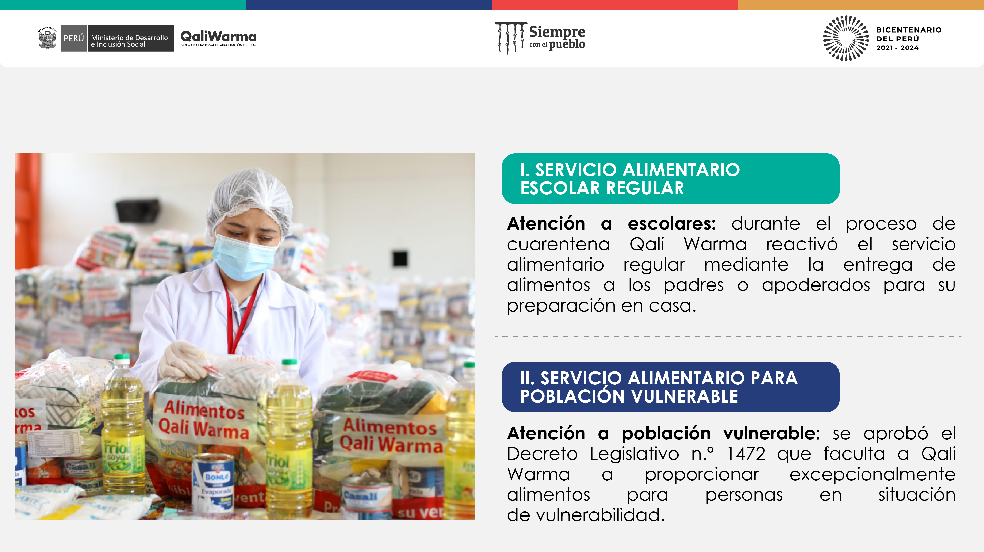
Alcances del PNAEQW
4. Servicios alimentarios

Slide 7
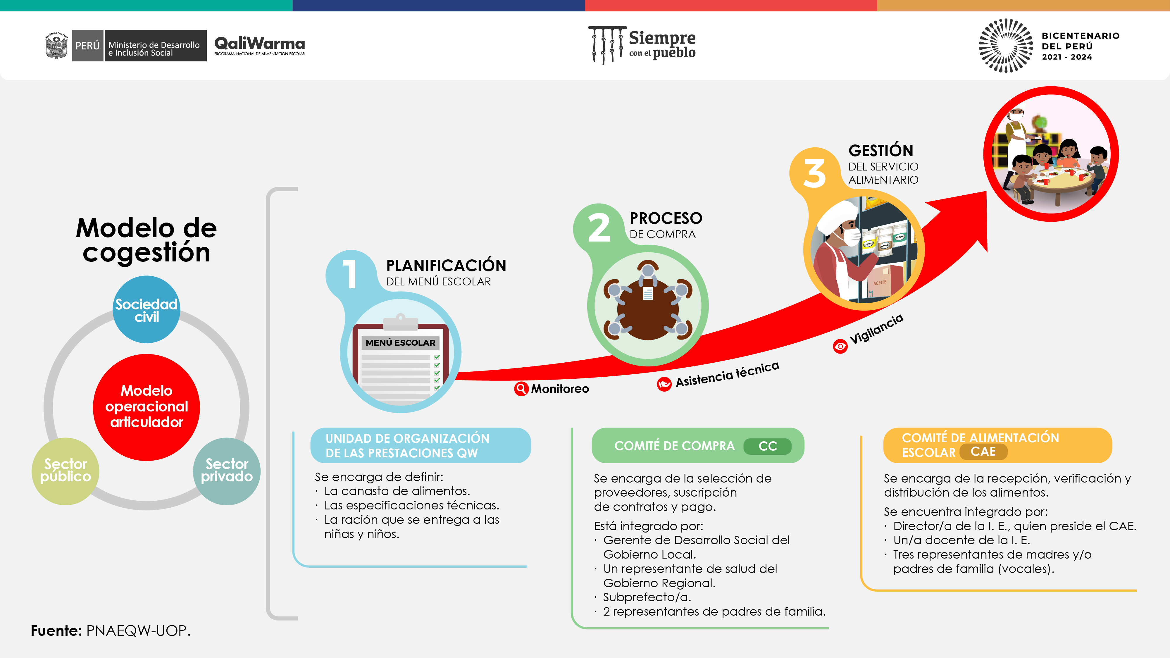
Alcances del PNAEQW
5. Modelo operativo

Slide 8
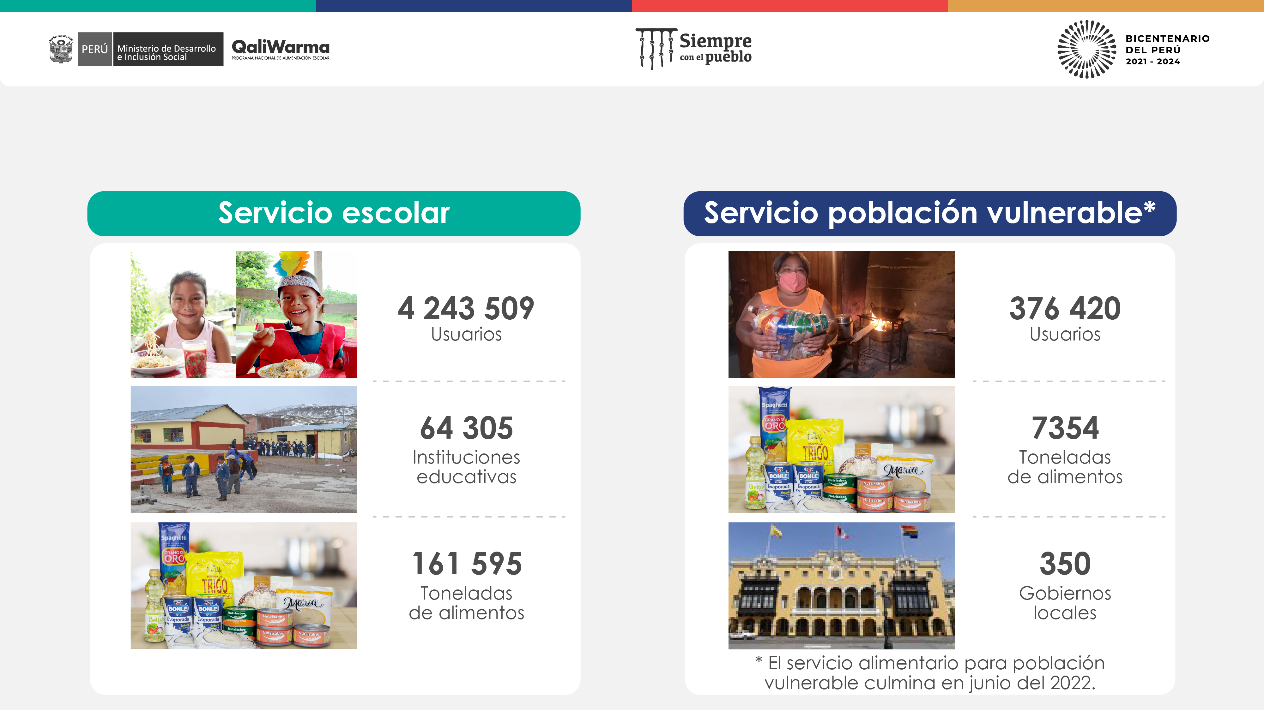
Alcances del PNAEQW
6. Cobertura programada de la gestión 2022

Slide 9
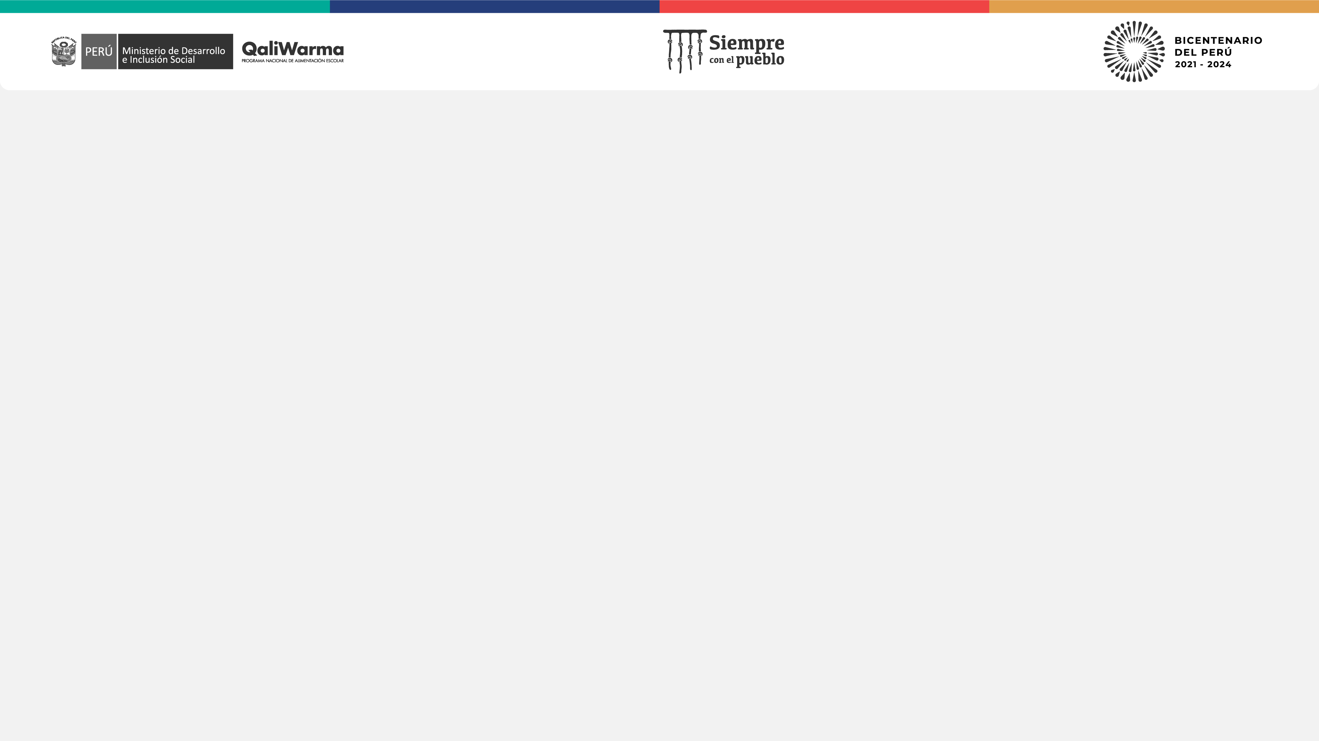
II. Presupuesto programado
REGIONES | PROGRAMADO (PIM) | PORCENTAJE
Amazonas | 80 851 590 | 4.4 %
Áncash | 69 117 420 | 3.7 %
Apurímac | 42 986 039 | 2.3 %
Arequipa | 35 602 180 | 1.9 %
Ayacucho | 74 456 106 | 4.0 %
Cajamarca | 161 933 276 | 8.8 %
Cusco | 83 612 773 | 4.5 %
Huancavelica | 47 983 056 | 2.6 %
Huánuco | 88 733 124 | 4.8 %
Ica | 34 147 728 | 1.9 %
Junín | 83 287 476 | 4.5 %
La Libertad | 107 514 939 | 5.8 %
Lambayeque | 41 532 972 | 2.3 %
Lima | 286 815 996 | 15.5 %
Loreto | 155 722 059 | 8.4 %
Madre de Dios | 16 602 783 | 0.9 %
Moquegua | 7 552 296 | 0.4 %
Pasco | 34 853 077 | 1.9 %
Piura | 150 284 473 | 8.1 %
Puno | 89 550 112 | 4.9 %
San Martín | 78 634 497 | 4.3 %
Tacna | 10 243 413 | 0.6 %
Tumbes | 10 942 181 | 0.6 %
Ucayali | 52 129 718 | 2.8 %
Total general S/ | 1 845 089 284 | 100.0 %
REGIONES | PROGRAMADO (PIM) | PORCENTAJE
Amazonas | 294 099 | 0.5 %
Áncash | 729 732 | 1.4 %
Apurímac | 240 928 | 0.4 %
Arequipa | 1 350 427 | 2.5 %
Ayacucho | 1 065 232 | 2.0 %
Cajamarca | 2 961 304 | 5.5 %
Cusco | 2 154 450 | 4.0 %
Huancavelica | 695 429 | 1.3 %
Huánuco | 1 688 764 | 3.1 %
Ica | 675 477 | 1.2 %
Junín | 3 612 591 | 6.7 %
La Libertad | 3 778 860 | 7.0 %
Lambayeque | 2 413 511 | 4.5 %
Lima | 16 556 936 | 30.6 %
Loreto | 2 529 768 | 4.7 %
Madre de Dios | 434 662 | 0.8 %
Pasco | 873 930 | 1.6 %
Piura | 4 558 269 | 8.4 %
Puno | 2 779 156 | 5.1 %
San Martín | 2 418 643 | 4.5 %
Tacna | 411 557 | 0.8 %
Tumbes | 203 438 | 0.4 %
Ucayali | 1 618 579 | 3.0 %
Total general S/ | 54 045 742 | 100.0 %
Servicio población vulnerable
Servicio escolar
S/1900
millones de soles para el servicio alimentario en todo el país.

Slide 10
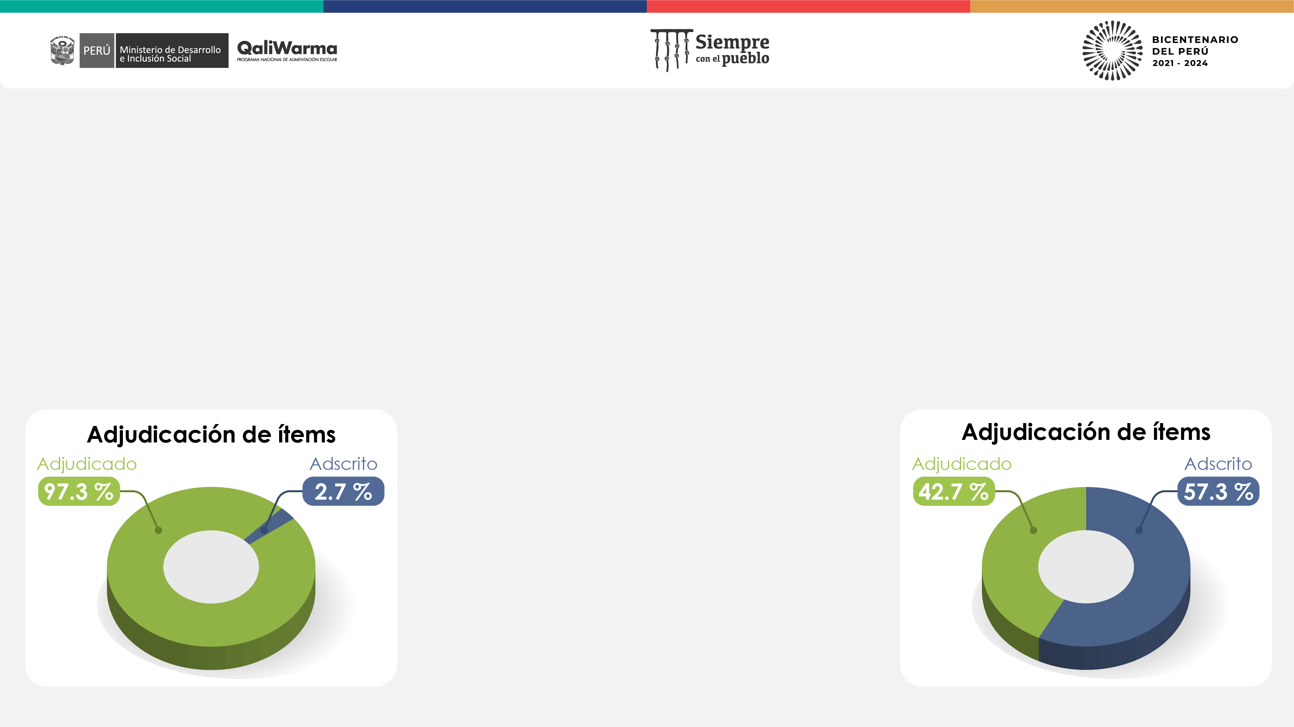
III. Procesos de compras
DETALLE | N° ÍTEMS | %
Adjudicado | 658 | 97.3 %
Adscrito | 18 | 2.7 %
Total general | 676 | 100.0 %
DETALLE | N° ÍTEMS | %
Adjudicado | 50 | 42.7 %
Adscrito | 67 | 57.3 %
Total general | 117 | 100.0 %
Servicio población vulnerable
Servicio escolar
100 %
garantizado el servicio alimentario de Qali Warma en el país.

Slide 11
Al mes de abril
IV. Volumen de alimentos distribuidos
REGIÓN | VOLUMEN LIBERADO [Toneladas]
 | ATENCIÓN REGULAR | PORCENTAJE
Amazonas | 2297.68 | 4.6 %
Áncash | 1655.93 | 3.3 %
Apurímac | 1768.45 | 3.6 %
Arequipa | 816.52 | 1.6 %
Ayacucho | 1945.59 | 3.9 %
Cajamarca | 4455.96 | 9.0 %
Cusco | 2416.63 | 4.9 %
Huancavelica | 1114.76 | 2.2 %
Huánuco | 2129.66 | 4.3 %
Ica | 1235.45 | 2.5 %
Junín | 1952.01 | 3.9 %
La Libertad | 3320.12 | 6.7 %
Lambayeque | 1059.44 | 2.1 %
Lima | 7698.30 | 15.5 %
Loreto | 4071.79 | 8.2 %
Madre de Dios | 448.94 | 0.9 %
Moquegua | 240.32 | 0.5 %
Pasco | 679.12 | 1.4 %
Piura | 4217.12 | 8.5 %
Puno | 2007.80 | 4.1 %
San Martín | 1871.04 | 3.8 %
Tacna | 385.75 | 0.8 %
Tumbes | 267.53 | 0.5 %
Ucayali | 1512.63 | 3.1 %
Total general | 49 568.54 | 100.0 %
REGIÓN | VOLUMEN LIBERADO [Toneladas]
 | ATENCIÓN COMPLEMENTARIA | PORCENTAJE
Amazonas | 42.22 | 1.0 %
Áncash | 98.37 | 2.3 %
Apurímac | 30.16 | 0.7 %
Ayacucho | 130.55 | 3.1 %
Cajamarca | 355.49 | 8.3 %
Cusco | 261.45 | 6.1 %
Huancavelica | 86.04 | 2.0 %
Huánuco | 194.49 | 4.6 %
Junín | 406.03 | 9.5 %
La Libertad | 142.73 | 3.3 %
Lambayeque | 318.59 | 7.5 %
Lima | 399.79 | 9.4 %
Loreto | 208.75 | 4.9 %
Madre de Dios | 48.06 | 1.1 %
Pasco | 96.87 | 2.3 %
Piura | 627.37 | 14.7 %
Puno | 347.64 | 8.1 %
San Martín | 280.52 | 6.6 %
Tumbes | 30.10 | 0.7 %
Ucayali | 160.49 | 3.8 %
Total general | 4265.71 | 100.0 %
Servicio población vulnerable
Servicio escolar
54 mil
toneladas de alimentos distribuidos a nivel nacional.

Slide 12
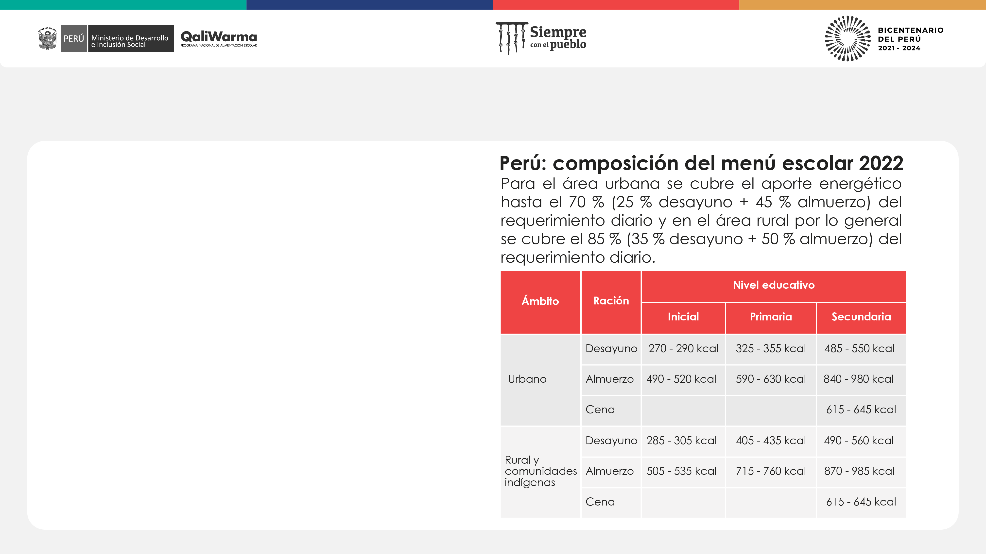
V. Criterios de alimentación y nutrición
Criterios para la planificación del servicio alimentario
1
                Inocuidad de alimentos
2
                Aporte nutricional
3
                Disponibilidad de alimentos
4
                Gusto y/o consumo
5
                Diversificación del menú
6
                Pertinencia cultural
7
                Costo del menú

Slide 13
VI. Usuarios del PNAEQW en La Libertad
PROVINCIA | TOTAL
 | Nº II. EE. | Nº USUARIOS
Ascope | 174 | 17 357
Bolívar | 143 | 4092
Chepén | 131 | 12 903
Gran Chimú | 190 | 5425
Julcán | 245 | 7176
Otuzco | 506 | 20 555
Pacasmayo | 137 | 16 017
Pataz | 437 | 21 530
Sánchez Carrión | 647 | 37 979
Santiago de Chuco | 330 | 11 863
Trujillo | 512 | 102 848
Virú | 156 | 19 262
Total general | 3608 | 277 007
PROVINCIA | Nº USUARIOS
Ascope | 2762
Chepén | 1855
Gran Chimú | 675
Julcán | 878
Otuzco | 1791
Pacasmayo | 1485
Pataz | 1629
Sánchez Carrión | 4517
Santiago de Chuco | 2094
Trujillo | 8899
Virú | 2358
Total general | 28 943
Servicio población vulnerable
Servicio escolar
Más de
300 mil
usuarios reciben el servicio alimentario en La Libertad.

Slide 14

GRACIAS

